Slide 1

Fiziologija srca - srčni cikel in P-V diagram
Doc. dr. Lidija Križančić Bombek, univ.dipl.biol.

Slide 2
Kazalo:
- Shema srca in njegovo delovanje
- Wiggersov diagram
- p-V diagram srca

Slide 3
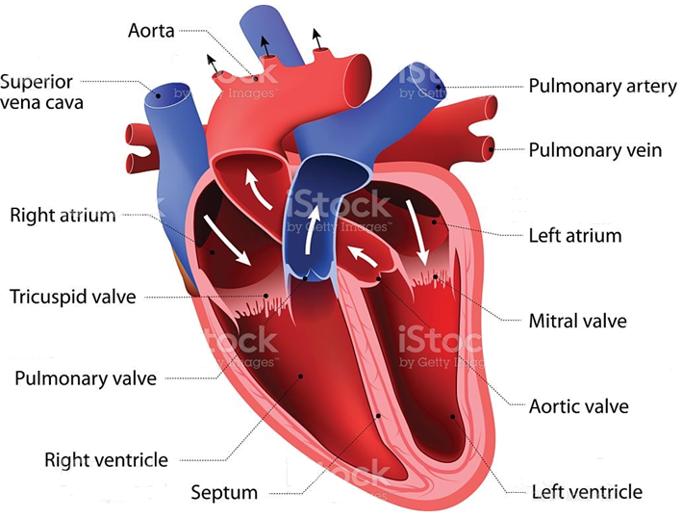
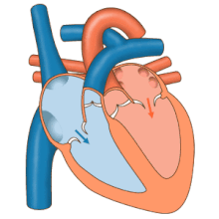
Shema srca in njegovo delovanje
Delovanje srca
s poudarkom na položaju zaklopk
Notes:
D in L atrij-PREDDVOR; D in L ventrikel –PREKAT
D atrij in D ventrikel ločuje TRIKUSPIDALNA ZAKLOPKA, L atrij in L ventrikel pa BIKUSPIDALNA ali MITRALNA….ime po škofovski kapi MITRI.
Iz D ventrikla gre deoksigenirana kri skozi PLJUČNO ZAKLOPKO v PLJUČNI ARTERIJI (DEOKSI) na oksigenacijo.
Iz L ventrikla gre oksigenirana kri skozi AORTNO ZAKLOPKO v AORTO in sistemski krvni obtok, da prehrani tkiva in jih oskrbi s kisikom.

Slide 4
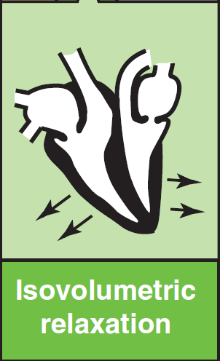

Faze v srčnem ciklu glede na položaj zaklopk - diastola
Podajnost sten srca se povečuje.
$$C=\frac{dV}{dp}$$
Kri pasivno teče skozi atrija v ventrikla – 80% polnitve
VENTRIKLA SE NE POLNITA ZARADI ČRPANJA ATRIJEV !
(kot še vedno marsikje zmotno učijo otroke)
Notes:
Tukaj naveži na miselni poskus – relaksirano srce obravnavamo kot balon.
Kri pasivno teče skozi atrija v ventrikla – 80% polnitve
NISTA ATRIJA TISTA, KI S ČRPANJEM POLNITA VENTRIKLE !
(kar še vedno včasih kje otroke zmotno učijo)

Slide 5
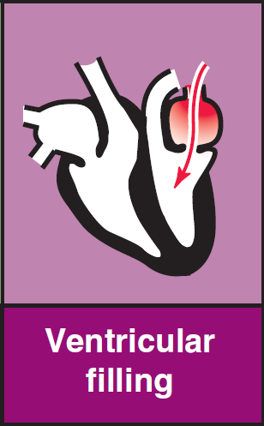
Faze v srčnem ciklu glede na položaj zaklopk - diastola
Kri pasivno teče skozi atrija v ventrikla – 80% polnitve
VENTRIKLA SE NE POLNITA ZARADI ČRPANJA ATRIJEV !
(kot še vedno marsikje zmotno učijo otroke)
Notes:
Tukaj naveži na miselni poskus – relaksirano srce obravnavamo kot balon.
Kri pasivno teče skozi atrija v ventrikla – 80% polnitve
NISTA ATRIJA TISTA, KI S ČRPANJEM POLNITA VENTRIKLE !
(kar še vedno včasih kje otroke zmotno učijo)

Slide 6
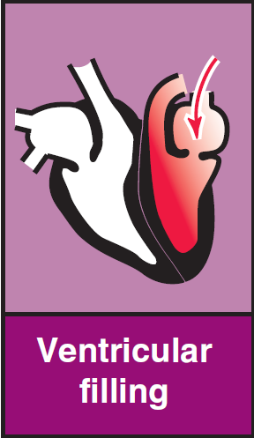
Faze v srčnem ciklu glede na položaj zaklopk - diastola
Notes:
Tukaj naveži na miselni poskus – relaksirano srce obravnavamo kot balon.
Kri pasivno teče skozi atrija v ventrikla – 80% polnitve
NISTA ATRIJA TISTA, KI S ČRPANJEM POLNITA VENTRIKLE !
(kar še vedno včasih kje otroke zmotno učijo)

Slide 7
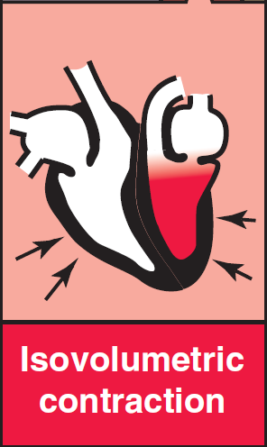
Faze v srčnem ciklu glede na položaj zaklopk - sistola
Notes:
Tukaj naveži na miselni poskus – aktivirano srce obravnavamo kot balon.

Slide 8
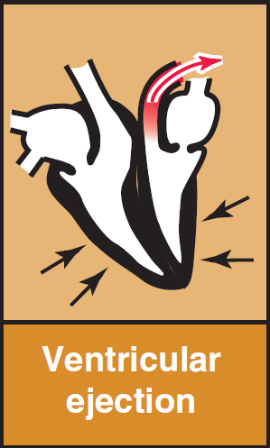
Faze v srčnem ciklu glede na položaj zaklopk - sistola
Notes:
Tukaj naveži na miselni poskus – aktivirano srce obravnavamo kot balon.

Slide 9
Wiggersov diagram
Carl John Wiggers
(1883-1963)
Readers hold that genius in presentation consists in stating complex matters simply, not in stating simple matters complexly.

Slide 10

Wiggersov diagram
120
100
80
Da bomo lažje sledili, se bomo omejili na delovanje LEVE polovice srca.
DESNA polovica deluje praktično sočasno in vzporedno, le da pri nižjih tlakih.
Tlak (mmHg)
20
10
125
Volumen (ml)
75
50
S
ECG
0,1
0,2
0,35
0,5
0,6
1,0
Čas (s)
Notes:
Diagram bomo narisali na mrežo, ki jo razdelimo na 4 horizontalnesegmente.
V zgornjem segmentu bomo risali talk, v drugem volumen, v tretjem srčne tone in v zadnjem EKG.
Seveda se bodo vsi dogodki odvili v približno 1 sekundi, kolikor traja 1 srčni cikel pri neki normalni frekvenci (60-100 u/min).

Slide 11
Wiggersov diagram
SISTOLA
DIASTOLA
120
100
Tlak v aorti
80
Mitralna z. se odpre
Mitralna z. se zapre
Tlak v levem ventriklu
Tlak (mmHg)
Aortna z. se odpre
Aortna z. se zapre
Tlak v levem atriju
20
10
125
Volumen (ml)
Volumen krvi v levem ventriklu
75
50
S
ECG
Električna aktivnost srca
0,1
0,2
0,35
0,5
0,6
1,0
Čas (s)
Notes:
Za delovanje levega ventrikla kot najmočnejše črpalke v srcu, so pomembni trije tlaki:
Aortni, ki ga mora srce premagati, da potisne kri vanjo
Ventrikularni
Atrijski (levi), ki delno pomaga polniti ventrikel
Z EKG bomo opisali električne spremembe v srcu.
Prav tako bomo povedali, kaj se v vsaki fazi dogaja z zaklopkama v levem delu srca.

Slide 12
Wiggersov diagram
120
100
80
Začeli bomo na koncu predhodne diastole
Tlak (mmHg)
20
10
125
Volumen (ml)
75
50
S
ECG
0,1
0,2
0,35
0,5
0,6
1,0
Čas (s)

Slide 13
Wiggersov diagram
120
100
80
Tlak (mmHg)
Mitralna z. se zapre
20
10
125
Volumen (ml)
75
50
S
ECG
0,1
0,2
0,35
0,5
0,6
1,0
Čas (s)
Notes:
Tem času je ventrikel že precej poln in se je hitrost njegovega polnjenja že zelo zmanjšala. Pritisk znaša okoli 10 mmHg in le počasi narašča. Talk v atriju je le rahlo višji od ventrikularnega in omogoča počasen dotok krvi, zato se volumen ventrikla le minimalno povečuje.
Zaradi električnih sprememb v celicah SA vozla pride do depolarizacije atrijskih kardiomiocit in atrij se skrči ter potisne še nekaj krvi v ventrikel, tlak pa še malo zraste - “naredi grbinico”.
Tlak v aorti je medtem dosti višji od ventrikularnega, zato je aortna zaklopka zaprta.
Ko postane višji v ventriklu kot v atriju, se MITRALNA ZAKLOPKA zapre.
P – depol. atrijev
Q – depol. medprekatnega pretina; Električna sistola se začne, ko se začne zobec Q (pri času 0.15s).
R – depol.vrha in prostih sten srca; Mehanska sistola se začne na vrhu R.
S – depol.baze srca
-v QRS kompleksu je skrita tudi Repol.atrijev
T – Repol.ventriklov; KONEC vala T je konec električne IN mehanske sistole (obe hkrati; električna je daljša, ker se začne prej-na začetku zobca Q, ko se depolarizira medprekatni pretin...tu se še ne krčijo stene ventriklov, ki so dejanska črpalka.
Hkrati lahko omeniš očitno dejstvo, da je električna diastola krajša od mehanske, se pa začne hkrati z njo (a prej konča).
Dodatno omeni RR, kot tehniko zaznavanja pulza pa deformacijo, ki se širi po žilnem sistemu! Interval RR je seveda trajanje sistole in diastole skupaj.

Slide 14
Wiggersov diagram
120
100
80
Aortna z. se odpre
Tlak (mmHg)
Mitralna z. se zapre
20
10
125
Volumen (ml)
75
50
S
ECG
0,1
0,2
0,35
0,5
0,6
1,0
Čas (s)
Notes:
Mehanska sistola se začne na vrhu R.
Tem času je ventrikel že precej poln in se je hitrost njegovega polnjenja že zelo zmanjšala. Pritisk znaša okoli 10 mmHg in le počasi narašča. Talk v atriju je le rahlo višji od ventrikularnega in omogoča počasen dotok krvi, zato se volumen ventrikla le minimalno povečuje.
Zaradi električnih sprememb v celicah SA vozla pride do depolarizacije atrijskih kardiomiocit in atrij se skrči ter potisne še nekaj krvi v ventrikel, tlak pa še malo zraste - “naredi grbinico”.
Talk v aorti je medtem dosti višji od ventrikularnega, zato je aortna zaklopka zaprta.
Ko postane višji v ventriklu kot v atriju, se MITRALNA ZAKLOPKA zapre.

Slide 15

Wiggersov diagram
120
Čeprav se srce prazni, se tlak še vedno zvišuje zaradi krčenja srca (↓C)
Ventrikel se AKTIVNO RELAKSIRA, talk v aorti se znižuje zaradi PASIVNEGA ODTEKANJA KRVI proti kapilaram.
100
Aortna z. se zapre
80
Aortna z. se odpre
Tlak (mmHg)
$$C=\frac{dV}{dp}$$
PODAJNOST = KOMPLIANCA (C) se med začetnim iztisom močno zmanjšuje in med začetnim polnjenjem močno zvečuje!
Mitralna z. se zapre
20
10
125
Volumen (ml)
75
50
S
ECG
0,1
0,2
0,35
0,5
0,6
1,0
Čas (s)
Notes:
Mehanska sistola se začne na vrhu R.
S tlakom se pri iztisu dogajajo čudne reči: čeprav se srce že prazni, se talk še vedno zvišuje od 80 do 120 mmHg. To je zato, ker se PODAJNOST zmanjšuje, mišične stene ventrikla se zaradi električne stimulacije krčijo in delajo ventrikel vse bolj tog.
Pri 120 mmHg ventrikla “zmanjka”.....depolarizacija se neha in prične repolarizacija kardiomiocitov.
Ventrikel se prične AKTIVNO RELAKSIRATI !!!
Tlak v aorti se ne znižuje zaradi aktivne relaksacije ampak zaradi PASIVNEGA odtekanja krvi v bolj periferne žile. Zato pada bistveno počasneje kot talk v ventriklu. V začetnem delo zniževanja tlaka, se tako v aorti kot ventriklu tlaka približno enako hitro znižujeta, VENDAR se malo kasneje talk v aorti znižuje počasneje in postane višji kot v ventriklu. .... AORTNA zaklopka se zapre.

Slide 16
Wiggersov diagram
120
Tlak v aorti se prehodno zviša zaradi velike elastičnosti njenih sten, s katero potiskajo kri proti periferiji. Nastane zareza INCIZURA.
100
Aortna z. se zapre
80
Aortna z. se odpre
Tlak (mmHg)
Mitralna z. se odpre
Mitralna z. se zapre
20
10
125
Volumen (ml)
75
50
S
ECG
0,1
0,2
0,35
0,5
0,6
1,0
Čas (s)
Notes:
Mehanska sistola se začne na vrhu R.
S tlakom se pri iztisu dogajajo čudne reči: čeprav se srce že prazni, se talk še vedno zvišuje od 80 do 120 mmHg. To je zato, ker se PODAJNOST zmanjšuje, mišične stene ventrikla se zaradi električne stimulacije krčijo in delajo ventrikel vse bolj tog.
Pri 120 mmHg ventrikla “zmanjka”.....depolarizacija se neha in prične repolarizacija kardiomiocitov.
Ventrikel se prične AKTIVNO RELAKSIRATI !!!
Tlak v aorti se ne znižuje zaradi aktivne relaksacije ampak zaradi PASIVNEGA odtekanja krvi v bolj periferne žile. Zato pada bistveno počasneje kot talk v ventriklu. V začetnem delo zniževanja tlaka, se tako v aorti kot ventriklu tlaka približno enako hitro znižujeta, VENDAR se malo kasneje talk v aorti znižuje počasneje in postane višji kot v ventriklu. .... AORTNA zaklopka se zapre.

Slide 17
Wiggersov diagram
120
100
Aortna z. se zapre
80
Aortna z. se odpre
Tlak (mmHg)
Mitralna z. se odpre
Mitralna z. se zapre
20
10
125
Volumen (ml)
75
50
S
ECG
0,1
0,2
0,35
0,5
0,6
1,0
Čas (s)
Notes:
Mehanska sistola se začne na vrhu R.
S tlakom se pri iztisu dogajajo čudne reči: čeprav se srce že prazni, se talk še vedno zvišuje od 80 do 120 mmHg. To je zato, ker se PODAJNOST zmanjšuje, mišične stene ventrikla se zaradi električne stimulacije krčijo in delajo ventrikel vse bolj tog.
Pri 120 mmHg ventrikla “zmanjka”.....depolarizacija se neha in prične repolarizacija kardiomiocitov.
Ventrikel se prične AKTIVNO RELAKSIRATI !!!
Tlak v aorti se ne znižuje zaradi aktivne relaksacije ampak zaradi PASIVNEGA odtekanja krvi v bolj periferne žile. Zato pada bistveno počasneje kot talk v ventriklu. V začetnem delo zniževanja tlaka, se tako v aorti kot ventriklu tlaka približno enako hitro znižujeta, VENDAR se malo kasneje talk v aorti znižuje počasneje in postane višji kot v ventriklu. .... AORTNA zaklopka se zapre.

Slide 18
Wiggersov diagram
SYS
DIA
120
100
Aortna z. se zapre
80
Aortna z. se odpre
Tlak (mmHg)
Mitralna z. se odpre
Električna sistola se začne prej (pri času 0,15 s = začetek zobca Q) in je daljša od mehanske (pri času 0,20 s)!
Mitralna z. se zapre
20
10
125
Volumen (ml)
75
50
S
ECG
0,1
0,2
0,35
0,5
0,6
1,0
Čas (s)
Notes:
Mehanska sistola se začne na vrhu R.
S tlakom se pri iztisu dogajajo čudne reči: čeprav se srce že prazni, se talk še vedno zvišuje od 80 do 120 mmHg. To je zato, ker se PODAJNOST zmanjšuje, mišične stene ventrikla se zaradi električne stimulacije krčijo in delajo ventrikel vse bolj tog.
Pri 120 mmHg ventrikla “zmanjka”.....depolarizacija se neha in prične repolarizacija kardiomiocitov.
Ventrikel se prične AKTIVNO RELAKSIRATI !!!
Tlak v aorti se ne znižuje zaradi aktivne relaksacije ampak zaradi PASIVNEGA odtekanja krvi v bolj periferne žile. Zato pada bistveno počasneje kot talk v ventriklu. V začetnem delo zniževanja tlaka, se tako v aorti kot ventriklu tlaka približno enako hitro znižujeta, VENDAR se malo kasneje talk v aorti znižuje počasneje in postane višji kot v ventriklu. .... AORTNA zaklopka se zapre.

Slide 19
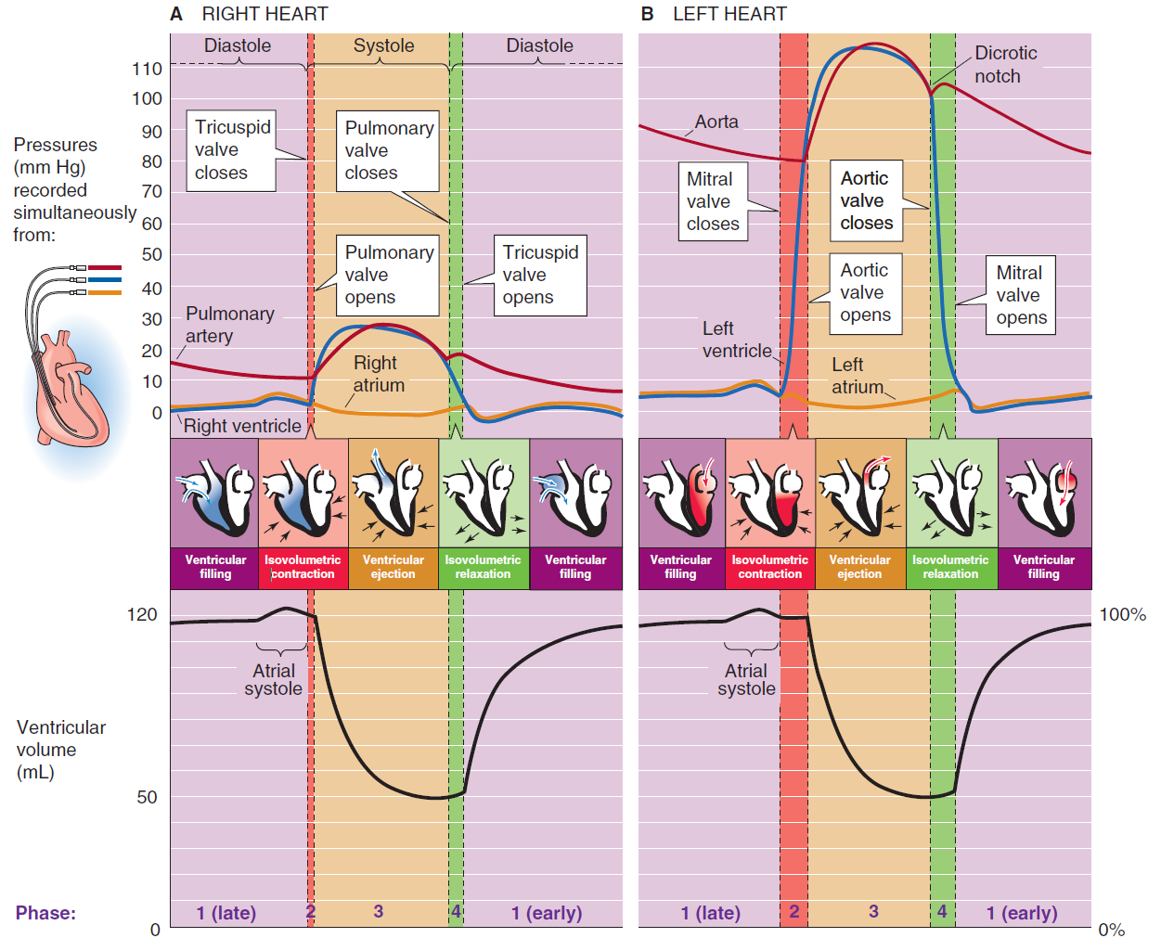

Slide 20
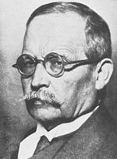
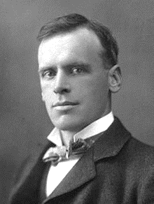
p-V diagram srca
...Frank-Starlingov diagram srca
Otto Frank
(1865-1944)
Ernest Starling
(1866-1927)

Slide 21
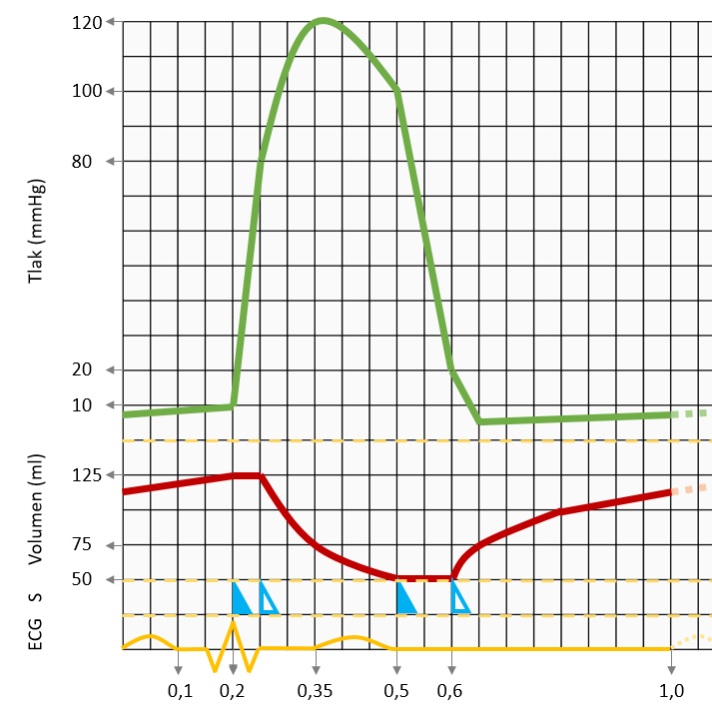
Diagram tlak-volumen / p-V (Frank-Starlingov) diagram srca
120
Aortna z. se zapre
C
100
D
KST
Aortna z. se odpre
Tlak (mmHg)
B
80
A
B
C
D
E
F
Končni sistolični talk (KST) je zelo podoben in v matematičnih modelih enak srednjemu arterijskemu tlaku (SAT).
Kje
se odpre / zapre katera zaklopka
je odprta seminlunarna zaklopka (modro) in kje atrioventrikularna (rdeče)
se sliši stenoza (=zožitev) aortne (B proti C) in mitralne z. (E proti F)
in insuficienci zaklopk (slabo zaprte)?
Mitralna z. se zapre
Mitralna z. se odpre
E
10
KDT
F
A
50
75
100
125
Volumen (ml)
Končni Sistolični Volumen
UV
Končni Diastolični Volumen

Slide 22
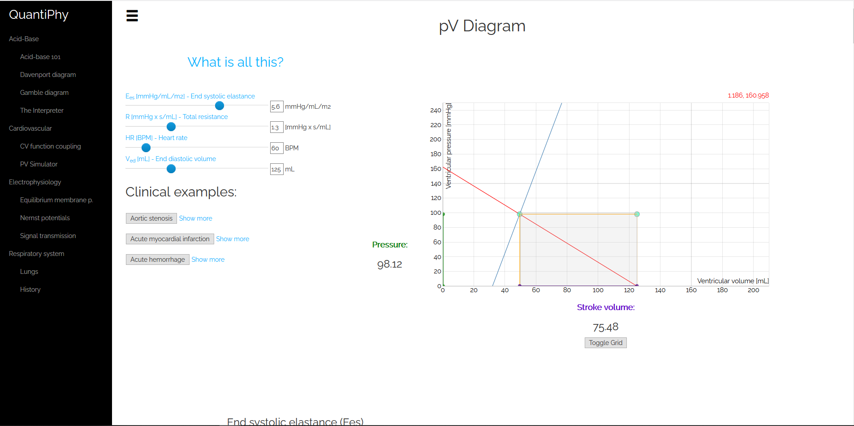
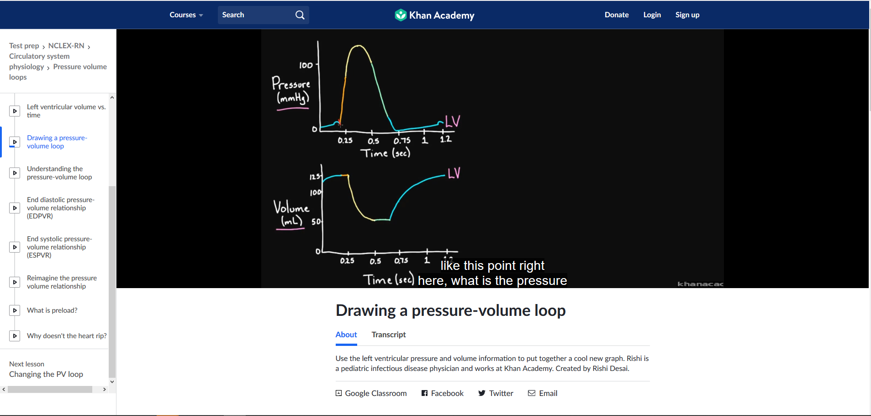
Kam pa gremo od tukaj?
http://770.ablak.arnes.si/cardiovascular/pvsimulator
https://www.khanacademy.org/test-prep/nclex-rn/nclex-rn-circulatory-system/pressure-volume-loops-ddp/v/drawing-a-pressure-volume-loop

Slide 23
Mini „domača naloga“

Slide 25
HVALA ZA VAŠO POZORNOST !
☺

